Slide 1
Основы языка ассемблер

Slide 2
Использование массивов

Slide 3
Массивы
Массивом называется последовательный набор однотипных данных, именованный одним идентификатором.
Примеры инициализации
M1 DD 0,1,2,3,4,5,6,7,8,9
M2 DD 0,1,2,3
Для инициализации всех элементов массива одинаковыми значениями используется оператор DUP:
Идентификатор Тип Размер DUP (Значение)
Идентификатор - имя массива;
Тип - определяет количество байт, занимаемое одним элементом;
Размер - константа, характеризующая количество элементов в массиве
Значение - начальное значение элементов.
a DD 20 DUP (0) - описывает массив a из 20 элементов, начальные значения которых равны 0.
Если необходимо выделить память, но не инициализировать ее, в качестве поля Значение используется знак ?. Например,
b DD 20 DUP(?)

Slide 4
Задача
Заданы массивы A[N] и B[N] из элементов типа Byte (8-разрядные целые без знака). Составить программу, формирующую массив C[N] из произведения элементов массивов A и B: C[i]=A[i]*B[i]. Размерность элементов массива C[N] должна обеспечивать корректное умножение (если результат не умещается в 8 разрядов).

Slide 5
Программа
org 100h
.model tiny
.data
N dw 10 ; Кол-во элементов в массиве.
A db 1, 2, 3, 4, 5, 6, 7, 8, 9, 10
B db 3, 4, 15,6, 1, 0, 0, 2, 2, 18
C dw 10 dup(0)
.code
Start:
mov si, 0 ; индекс массивов A и B.
mov di, 0 ; индекс массива C.
M1: mov ah, 0
mov al, A[si]
mul B[si] ; Умножение AX = AL*B[si].
mov C[di], ax ; Запись результата.
inc si ; Завершение
add di, 2 ; тела цикла.
cmp si, N
jb M1
end Start
ret

Slide 6
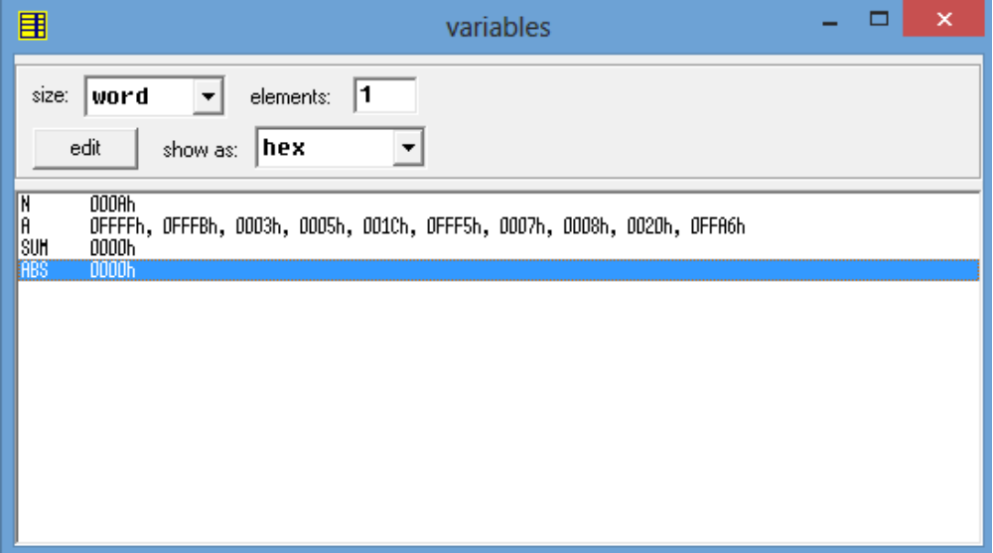
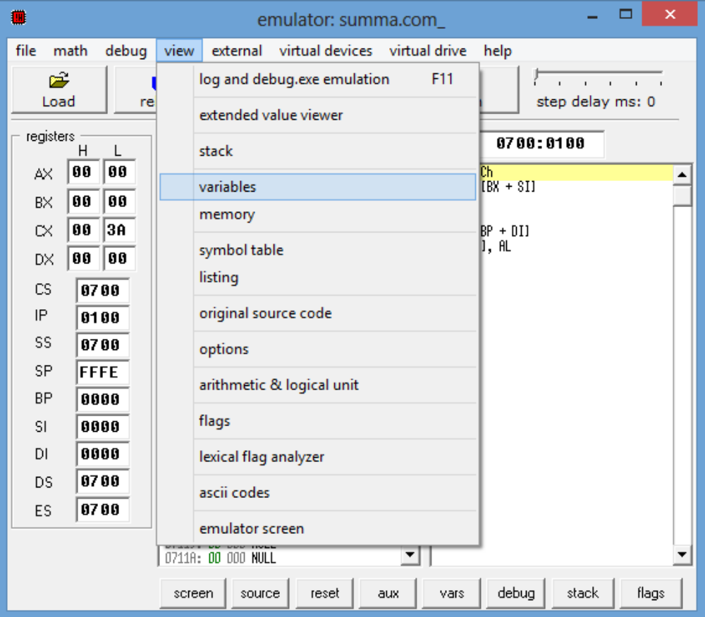

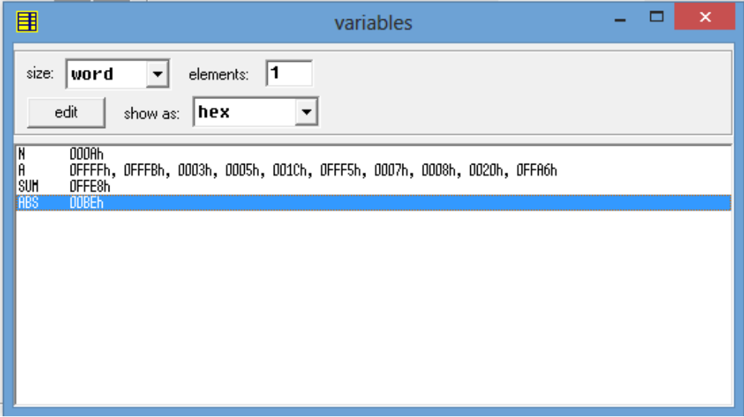
Просмотр результата

Slide 7
Задача
Задан массив A[N] из элементов типа целое 16-разрядное со знаком.
Составить программу суммирования элементов массива и абсолютных значений элементов массива.
Обычное суммирование провести в переменной Sum, суммирование по модулю - в переменной Abs.

Slide 8
Программа
org 100h
.model tiny
.data
N dw 10 ; Количество элементов в массиве A.
A dw -1, -5, 3, 5, 28, -11, 7, 8, 32, -90
Sum dw 0 ; Результат обычного суммирования.
Abs dw 0 ; Результат суммирования по модулю.
.code
Start:
mov si, 0
mov cx, N
M1: mov ax, A[si]
add Sum, ax ; Обычное суммирование.
or ax, ax ; Проверка перед суммированием по модулю.
jns M2 ; Если число положит. - сразу прибавить к Abs.
neg ax ; Если число отрицательное - взять по модулю.
M2: add Abs, ax
add si, 2 ; индекс на следующий элемент.
loop M1 ; Повторять тело цикла N раз.
end Start
ret

Slide 9
Задание
Задан массив A[N] из элементов типа целое 8-разрядное со знаком. Составить программу нахождения максимального и минимального элемента. Разместить индексы максимального и минимального элемента в отдельных ячейках памяти.
Индекс максимального элемента разместить в ячейке IndMax, а индекс минимального элемента разместим в ячейке IndMin.

Slide 10
Программа
.model tiny .data N dw 10 ; Размерность массива. A db -13, 5, 2, 6, 11, 5, -4, 127, -9, 10 IndMax dw ? ; Номер максимального ;элемента в A. IndMin dw ? ; Номер минимального ;элемента в A. .code org 100h Start: mov si, 0 ; инициализируем счётчик цикла. mov ch, -128 ; инициализируем максимальное ; значение mov cl, 127 ; инициализируем минимальное ; значение M1: mov al, A[si] cmp al, ch ; Поиск максимума jle M2 mov ch, al ; Текущий элемент больше ; максимума mov IndMax, si ; Запоминаем его номер inc IndMax ; Корректировка , т.к. si=i-1. | M2: cmp al, cl ; Поиск минимума. jge M3 mov cl, al ; Текущий элемент ; меньше минимума. mov IndMin, si ; Запоминаем его номер. inc IndMin ; Корректировка номера, т.к. si=i-1. M3: inc si ; Команды завершения тела ; цикла. cmp si, N jb M1 end Start ret

Slide 11
Задача
Задан массив A[N] из элементов типа Word (целое 16-разрядное без знака).
Составить программу сортировки массива по убыванию.
Алгоритм
Просматр массив целиком, сравнивая каждый раз парные элементы: A[i-1] и A[i].
Если возникла ситуация A[i-1]<A[i], то меняем элементы местами.
Затем повтор просмотра массива сначала.
Прекращение сортировки тогда, когда в ходе текущего просмотра массива не произойдёт ни одного обмена (ChFlag=0).
.

Slide 12
Программа
org 100h
.model tiny
.data
N dw 10 ; Количество элементов в массиве A.
A dw 0, 4, 1, 2, 15, 10, 20, 11, 3, 5
ChFlag db 0 ; Если ChFlag>0, то в ходе просмотра был обмен.
.code
Start: mov ChFlag, 0 ; Обнуляем ChFlag перед текущим просмотром.
mov cx, N ; Устанавливаем счётчик внутреннего цикла.
dec cx ; Пар в массиве на 1 меньше, чем элементов.
mov si, 2 ; Устанавливаем индекс массива.
M1: mov ax, A[si-2] ; Считываем A[i-1]-й элемент.
mov bx, A[si] ; Считываем A[i]-й элемент.
cmp ax, bx ; Сравниваем их.
jnb M2
mov A[si], ax ; A[i-1]<A[i] - нужен обмен.
mov A[si-2], bx
inc ChFlag ; Произошёл очередной обмен.
M2: add si, 2 ; Завершение тела внутреннего цикла.
loop M1
cmp ChFlag, 0 ; Завершение тела внешнего цикла.
jne Start ; Были обмены - нужна ещё итерация.
end Start
ret

